Slide 1
Como hacer trading sin perderlo todo
Juan David Suarez
El contenido del presente documento es de carácter confidencial y de propiedad intelectual de Juan David Suarez. Ninguna de sus partes podrá divulgarse de manera alguna, sin previa autorización escrita.
Todos los derechos reservados.

Slide 2
Disclaimer
El contenido de esta presentación es solo con fines informativos/ Educativos y no debe interpretarse como una recomendación de inversión o asesoría financiera. El trading en mercados financieros, incluidos futuros, opciones, divisas (forex) y otros productos financieros, conlleva riesgos significativos de pérdida. No es adecuado para todos los inversores.
Antes de participar en cualquier actividad de trading, debe considerar cuidadosamente sus objetivos de inversión, nivel de experiencia y tolerancia al riesgo. Existe la posibilidad de que pierda parte o la totalidad de su inversión inicial, por lo que no debe invertir dinero que no pueda permitirse perder.
El trading con apalancamiento, en particular, aumenta tanto los riesgos como las posibles recompensas. Las condiciones del mercado, la volatilidad y otros factores pueden tener un impacto negativo significativo en los resultados de sus operaciones.
El rendimiento pasado no es necesariamente indicativo de resultados futuros.
Las opiniones del expositor son a nombre propio y no muestra ninguna opinión del fondo

Slide 3
Empecemos…

Slide 4
Como iniciar en trading - El proceso analítico
Principios de inversión
Fundamentales
Análisis técnico
Trading de opciones / Futuros
Esta será la próxima clase
Sera muy corto, solo para explicar ejemplos
Transacciones en derivados, incluyendo futuros, opciones, son complejos y acarrean un alto riesgo de pérdida financiera. No invierta dinero que no pueda permitirse perder. El rendimiento pasado no garantiza resultados futuros.

Slide 5
Que vamos a hacer hoy?
Entender para que sirve el money Management
Los riesgos en el trading
Por que es importante saber cuanto arriesgar
Como saber cuanto arriesgar
Como identificar el Risk Reward de manera discrecional
Como iniciar a hacer trading para principiantes!
Transacciones en derivados, incluyendo futuros, opciones, son complejos y acarrean un alto riesgo de pérdida financiera. No invierta dinero que no pueda permitirse perder. El rendimiento pasado no garantiza resultados futuros.

Slide 6
Para que sirve el money management

Slide 7
Principios de inversión:
Primero definan que se busca al invertir:
  Trabajar en esto
  Ahorro a largo, medio o corto
  Especular activamente
Muy importante que aprendan para invertir:
  Como preservar el capital?
  Como buscar una rentabilidad consistente?
  Como buscar retornos superiores?
Transacciones en derivados, incluyendo futuros, opciones, son complejos y acarrean un alto riesgo de pérdida financiera. No invierta dinero que no pueda permitirse perder. El rendimiento pasado no garantiza resultados futuros.

Slide 8
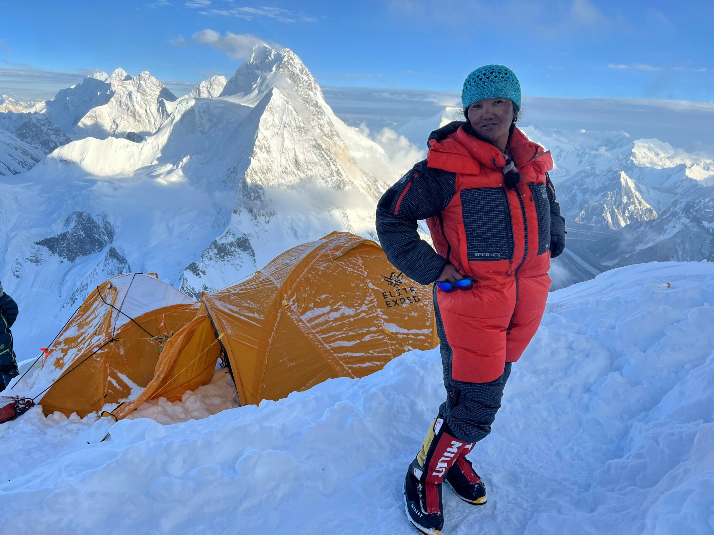
Como tener un buen camino
PnL
Aca la ruta depende del money management
Transacciones en derivados, incluyendo futuros, opciones, son complejos y acarrean un alto riesgo de pérdida financiera. No invierta dinero que no pueda permitirse perder. El rendimiento pasado no garantiza resultados futuros.

Slide 9
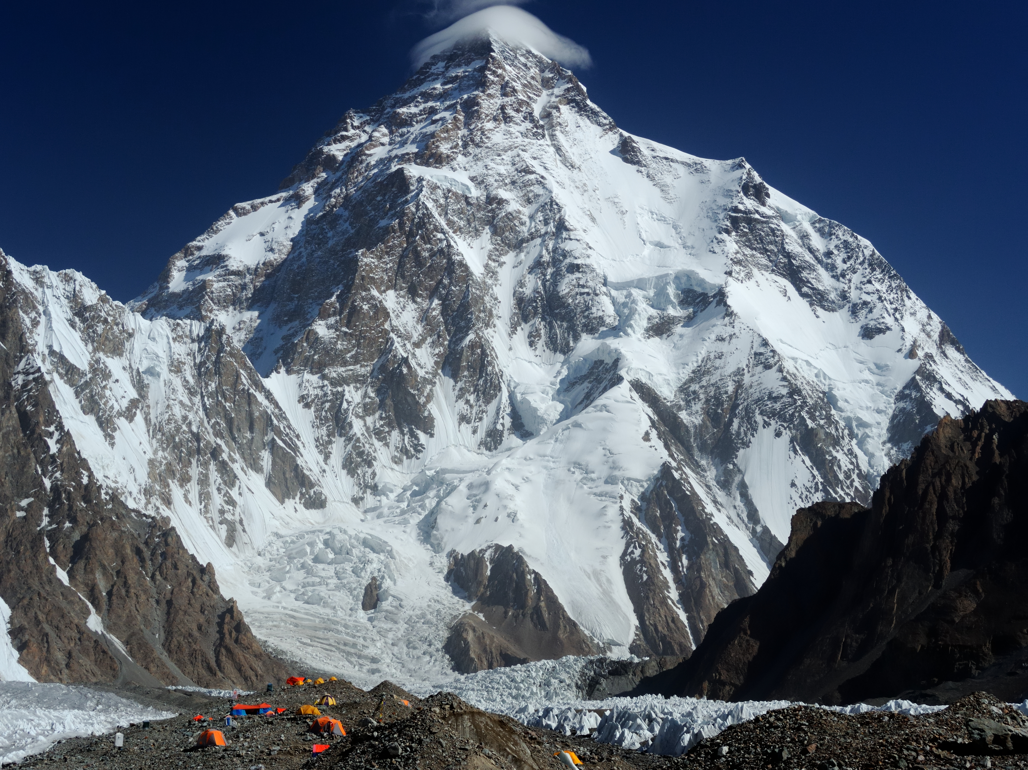
Como preservar el capital
Ejemplo: subir montanas
Hay riesgos muy claros que se deben evaluar antes de hacer una cumbre
Se deben cumplir reglas muy estrictas:
Se debe Volver antes de las 2 pm
Debe haber una preparación física estricta
Aclimatación apropiada
La cima es opcional, pero el descenso es obligatorio
!Esto lo que nos ensena es que debemos aprender a tomar riesgos!
Transacciones en derivados, incluyendo futuros, opciones, son complejos y acarrean un alto riesgo de pérdida financiera. No invierta dinero que no pueda permitirse perder. El rendimiento pasado no garantiza resultados futuros.

Slide 10
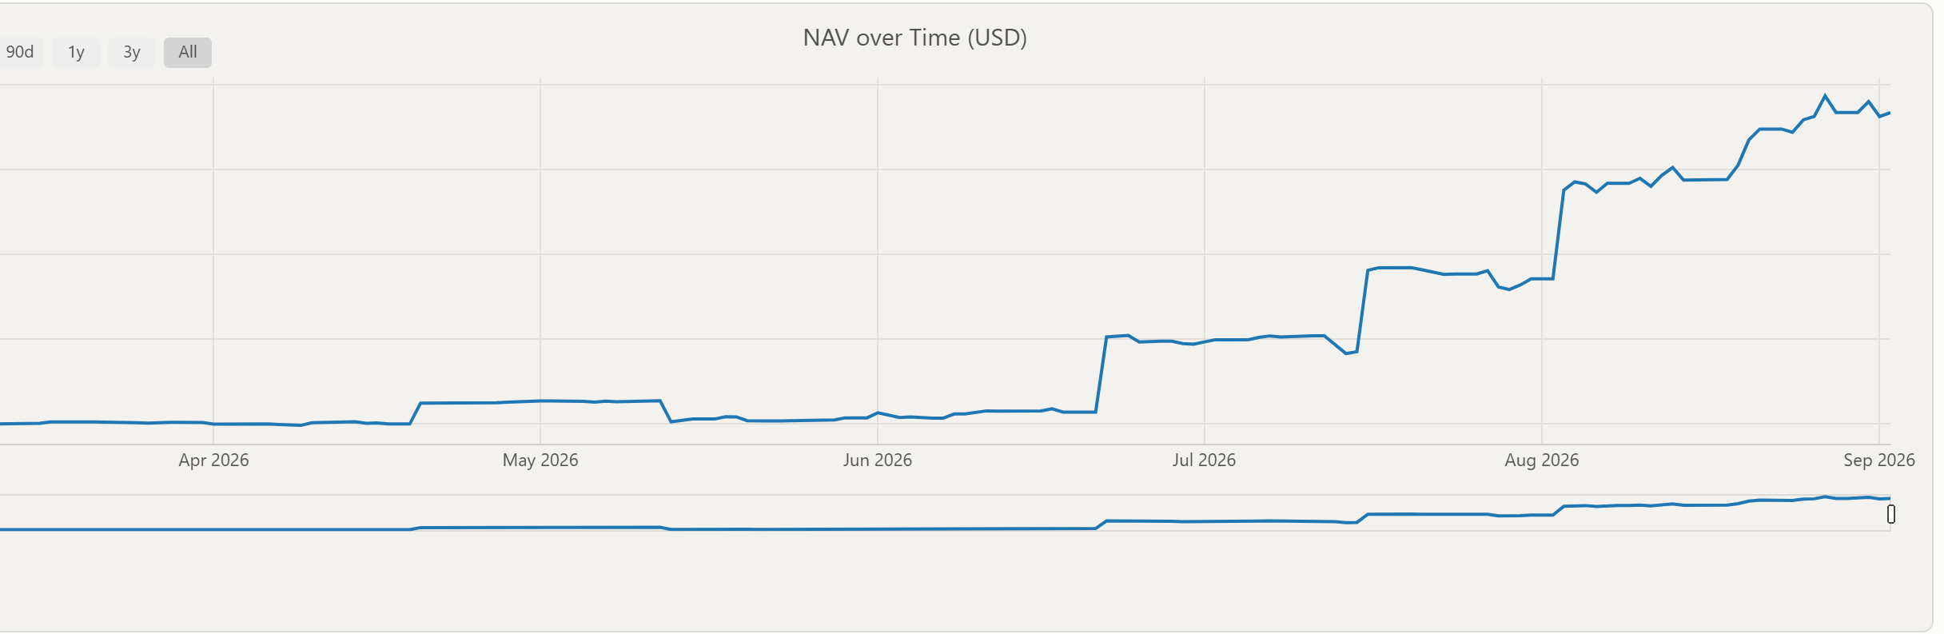
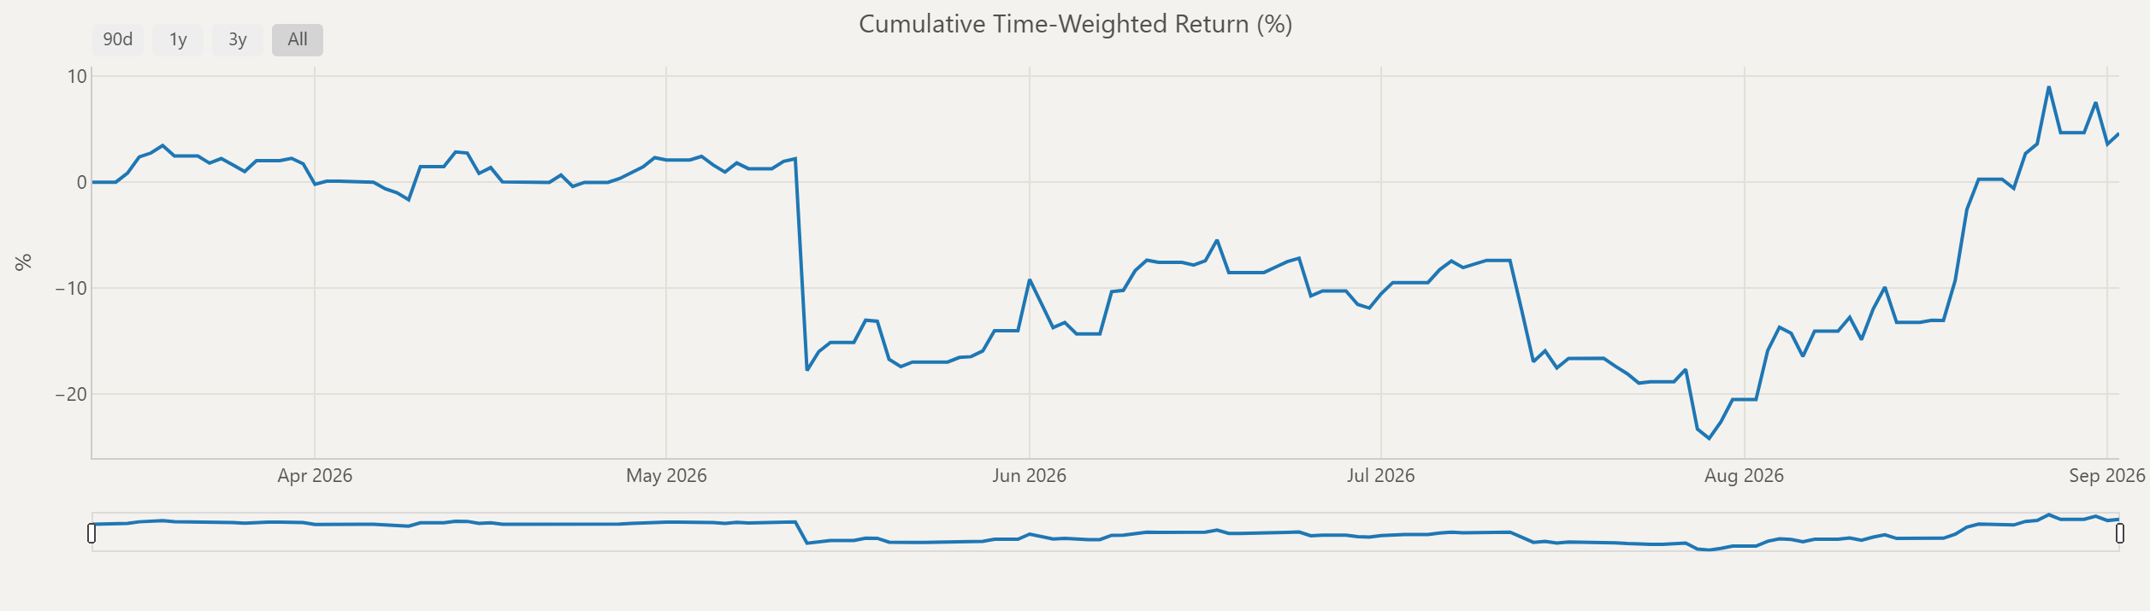
Muchas veces lo que ven no es lo que parece
Transacciones en derivados, incluyendo futuros, opciones, son complejos y acarrean un alto riesgo de pérdida financiera. No invierta dinero que no pueda permitirse perder. El rendimiento pasado no garantiza resultados futuros.

Slide 11
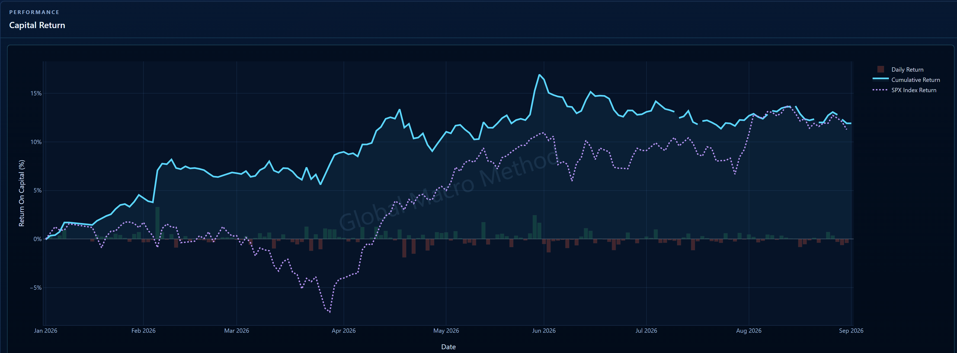
Curva de un trader profesional
Transacciones en derivados, incluyendo futuros, opciones, son complejos y acarrean un alto riesgo de pérdida financiera. No invierta dinero que no pueda permitirse perder. El rendimiento pasado no garantiza resultados futuros.

Slide 12
Los riesgos en trading

Slide 13
En trading el juego es:
1. Asignar capital de Riesgo
Cuanto voy a arriesgar
2. No perder dinero:
Cuanto riesgo voy a usar
(risk)
3. Ganar lo que mas podamos:
Potencial de ganancia
(Reward)

Slide 14
Entendamos el riesgo al hacer trading
No se puede prevenir:
Son difíciles de saber o determina:
Close to open risk
Slippage risk
Limit Risk
Prevenir:
Se pueden cuantificar
Liquidez: que sea facil entrar y salir
Riesgo de no diversificar
Tamaño de la posición: Cuanto se va a arriesgar

Slide 15
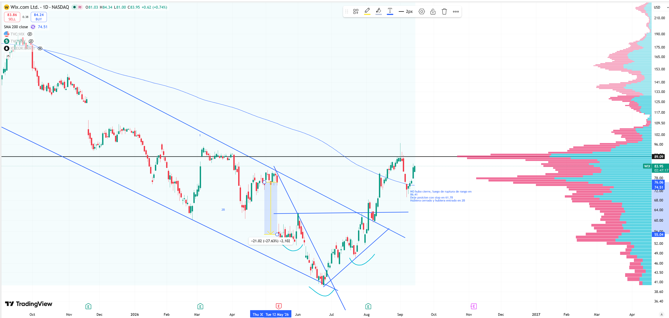
No se puede prevenir - Close to open risk

Slide 16
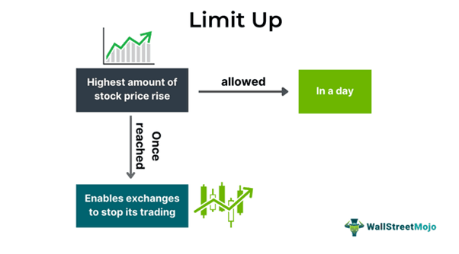
No se puede prevenir - Limit up or limit down

Slide 17
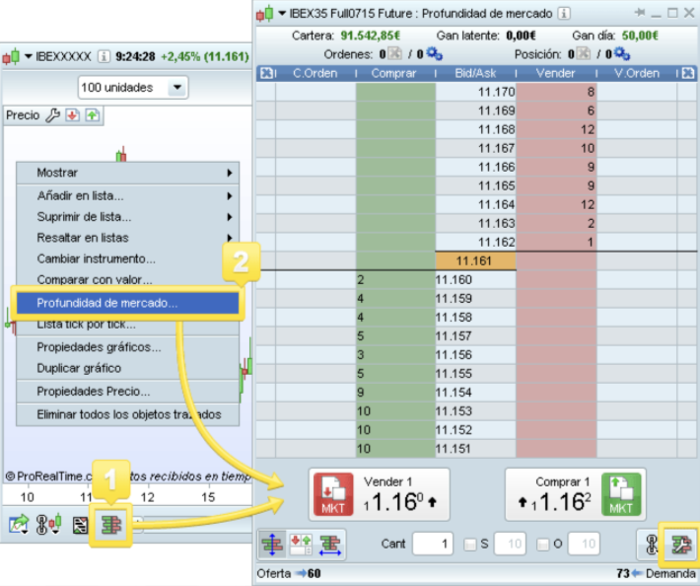
No se puede prevenir - Slippage

Slide 18
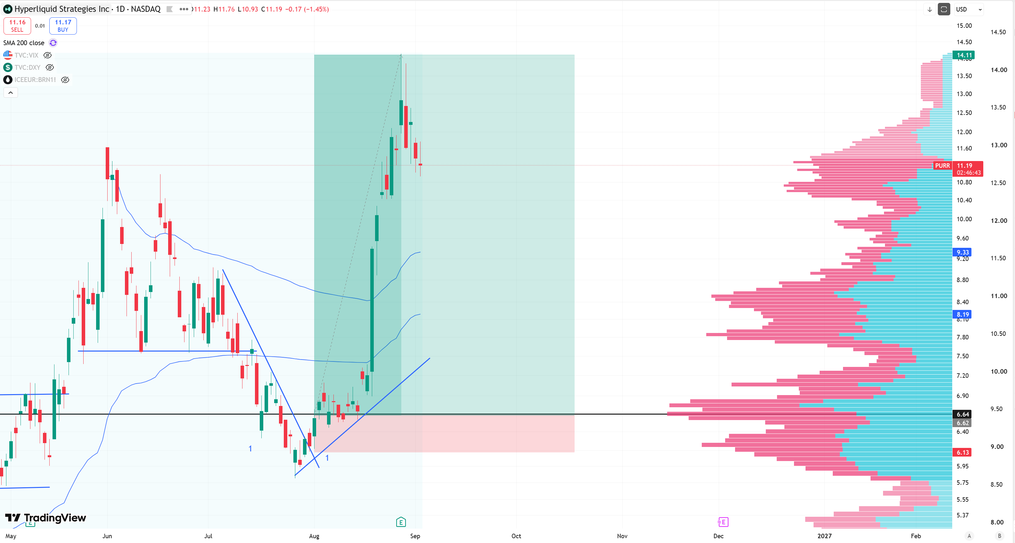
Si se puede prevenir: definir cuanto arriesgar por trade

Slide 19
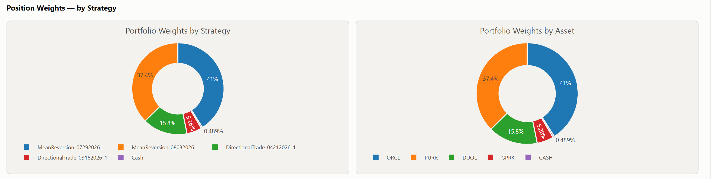
Si se puede prevenir: cuanto asignar de pesos en un portafolio

Slide 20
Como preservar el capital – Volvamos al montañista
Una ganancia es opcional, pero el manejo del riesgo es obligatorio
Por hoy nos enfocaremos en el caso de una sola estrategia o un solo trade

Slide 21
Por que es importante saber cuanto arriesgar

Slide 22

Hagamos un juego
Tiene un Edge del 60% (aprovechen en ningún casino van a tener esto)
Si arriesgan una unidad de riesgo, ganan una unidad de retorno (ejemplo si arriesgo 10, ganan 10)
Vamos a jugar 50 veces. El proceso de tomar decisiones debe ser rápido. Lo vamos a hacer por 20 segundos por juego
Van a tener 10.000 USD
Solo deben escoger el porcentaje a arriesgar

Slide 23
Que preguntas salen del experimento
Como ven que tengamos perdidas consecutivas con respecto al máximo (max drawdown)
Que pasa si nuestro Edge si cae, pasamos de 60% a 40%
Que pasa si el juego cambia y ahora por cada unidad que arriesguemos ganamos 2, 3,5,…, n veces. (Risk Reward)
Como podemos escoger la posición que nos ayude a maximizar el crecimiento de la estrategia
Como podemos reducir al máximo la rentabilidad pero manteniendo un riesgo adecuado

Slide 24
La parte mas difícil de las perdidas es recuperarlas
DD | % de recuperacion
2.00% | 2.04%
4.00% | 4.17%
6.00% | 6.38%
8.00% | 8.70%
10.00% | 11.11%
12.00% | 13.64%
14.00% | 16.28%
16.00% | 19.05%
18.00% | 21.95%
20.00% | 25.00%
22.00% | 28.21%
24.00% | 31.58%
26.00% | 35.14%
28.00% | 38.89%
30.00% | 42.86%
32.00% | 47.06%
34.00% | 51.52%
36.00% | 56.25%
38.00% | 61.29%
40.00% | 66.67%
42.00% | 72.41%
44.00% | 78.57%

Slide 25
La parte mas difícil de las perdidas es recuperarlas

Slide 26
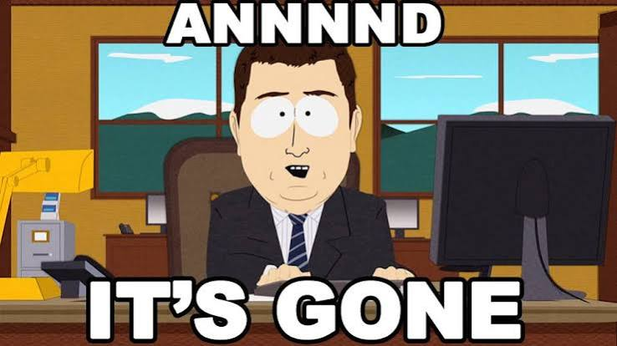

El tamaño de la posición vuelve mas probable que no quebremos
Veamos que pasa si tenemos perdidas seguidas:
Este es el capital final después de N perdidas consecutivas
$$C_{f}=C_{o}∗{(1−f)}^{N}$$
Notes:
Supongamos que quebrarse sea tener un capital igual a 1
Ln(1)= ln(c0)+N*Ln(1-f)
N= (ln(1)-ln(10.000))/ln(1-f)

Slide 27
Veamos un ejemplo
En cuantos trades consecutivos pierdo el 50%, dependiendo del peso
Notes:
Supongamos que quebrarse sea tener un capital igual a 1
Ln(1)= ln(c0)+N*Ln(1-f)
N= (ln(1)-ln(10.000))/ln(1-f)

Slide 28

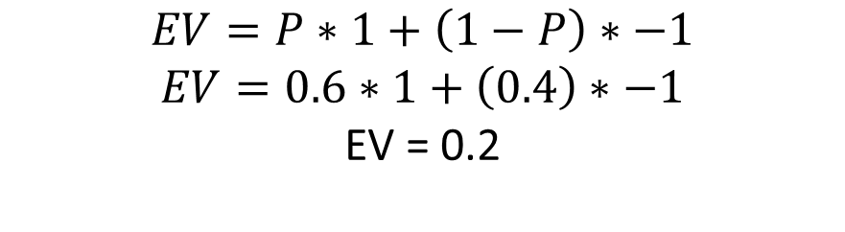
Que significa una ventaja (Edge)
$$EV=P∗W+\left(1−P\right)∗L$$
$$W=promedio de posiciones ganadoras$$
$$L=promedio de posiciones perdedoras es<0$$
$$P=\% de posiciones ganadoras sobre total de transacciones$$
$$EV=P∗1+\left(1−P\right)∗−1$$
$$EV=0.6∗1+\left(0.4\right)∗−1$$
EV = 0.2

Slide 29
Noción de valor esperado
$$EV=P∗W+\left(1−P\right)∗L$$
En trading cuantitativo lo podemos estimar
En discrecional es mas difícil necesitamos una muestra agrande
Esto realmente se va a conocer como risk reward
Esto si se puede identificar con nuestro análisis en el caso discrecional (esto es clave)

Slide 30
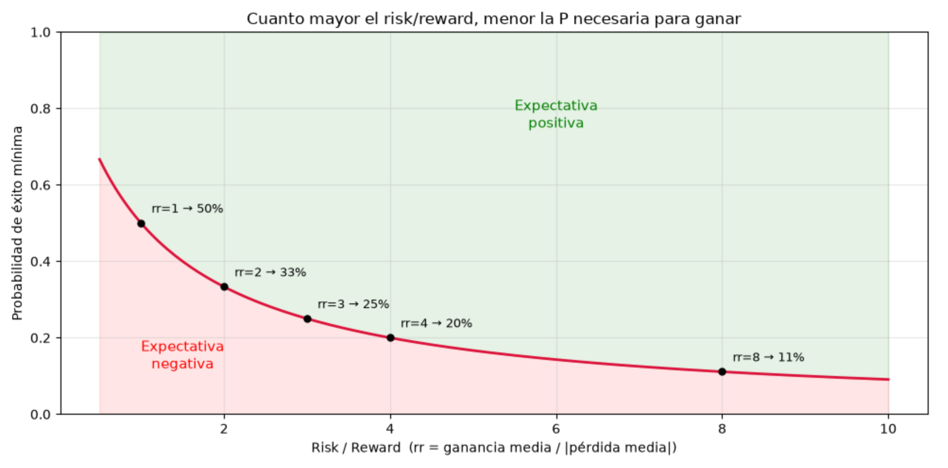
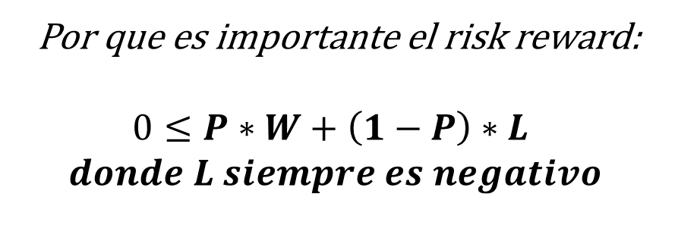
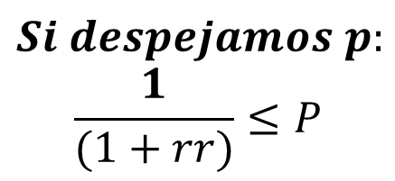
Por que es importante el risk reward:
$$0≤P∗W+\left(1−P\right)∗L$$
$$donde L siempre es negativo$$
$$Si despejamos p:$$
$$\frac{1}{(1+rr)}≤P$$

Slide 31
Cómo saber cuanto arriesgar

Slide 32
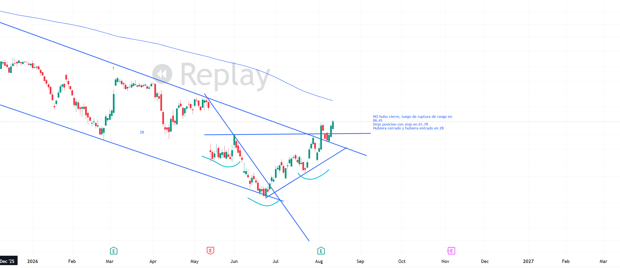
Cuanto vamos a perder
Como se ve en Nuestro portfolio
Cuanto tiempo va a durar

Slide 33
Cuales son las metodologias que existen
Martingala:
  Aumentar el tamaño de la posición luego de una perdida. Se recuperan todas las perdidas luego de una ganancia
AntiMartingala:
  Se aumenta la posición luego de una ganancia
Metodos del Equity Curve:
  El tamaño de la posición se ajusta de acuerdo al performance del equity curve

Slide 34
Cuales son las metodologias que existen
Fixed Fraction:
  Trade_size= fixed_fraction*wealth/trade_risk
  Ejemplo: 3% en cada trade
Fixed ratio position sizing:
  Se aumenta el tamaño del trade por un contrato, solamente después de que la fanancia por contrato haya llegado a un parámetro delta
  Ejemplo:
    Si delta=1.000
    Primer trade size=1, hasta que el profit sea 1.000
    Luego trade size=2 hasta que total del profit sea 3.000 (1.000+2.000=3.000)

Slide 35
Cuales son las metodologías que existen
En teoría martingala, antimartingala y equity curve no funcionan porque no tenemos certeza de los resultados futuros
La mejor estrategia es el fixed fraction, en algunos casos el fixed ratio es muy conservador

Slide 36
Como definir el fixed fraction
  Hay metodologías que pueden usar para determinar cuanto arriesgar:
    Kelly Criteria
    El Optimal F

Slide 37
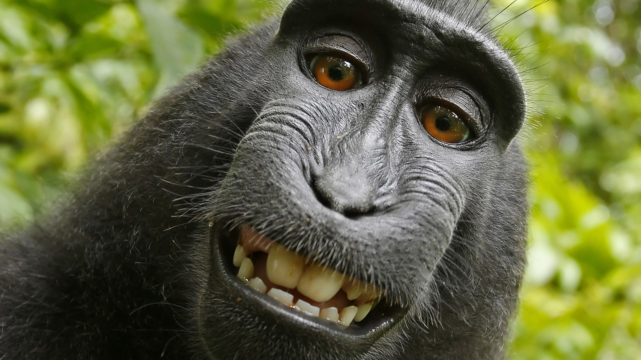
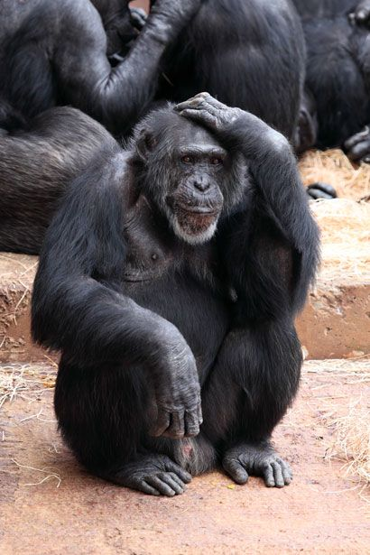
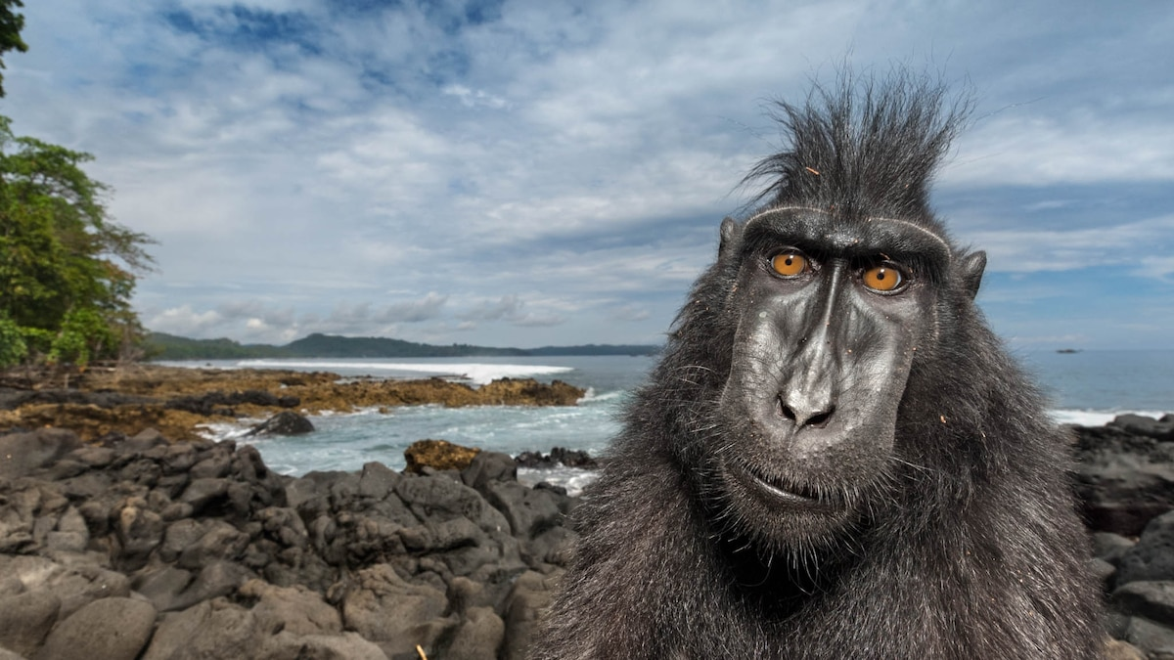
Veamos como funciona la decisión para un solo periodo
Aca estamos nostros
Ganamos g
P
1-P
Cuanto arriesgo en un trade?
Ganamos p

Slide 38
Formalicemos como saber el valor optimo – Fixed Fraction
Aca estamos nostros
Ganamos 2 veces lo arriesgado
P
Arriesgamos 2.000,
f+2*f+(1-f)
Perdemos lo arriesgado
Cuanto arriesgo en un trade?
f= un porcentaje de lo que tenemos
Ejemplo:
W0=10.000
1-P
f-f+(1-f)

Slide 39

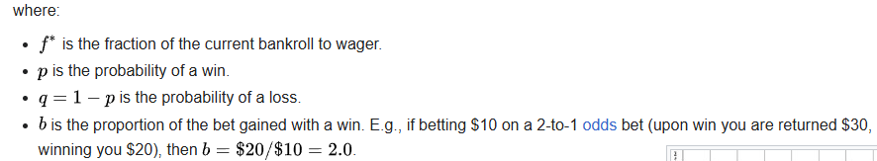
Al encontrar los valores óptimos llegamos a una formula – El criterio de Kelly

Slide 40
Cual es el problema con Kelly? El Riesgo de quiebra
Win Rate | Risk/Reward
 | 0.25 | 0.5 | 0.75 | 1 | 1.25 | 1.5 | 1.75 | 2 | 2.25 | 2.5 | 2.75 | 3 | 3.25 | 3.5 | 3.75 | 4
3% | 0.0% | 0.0% | 0.0% | 0.0% | 0.0% | 0.0% | 0.0% | 0.0% | 0.0% | 0.0% | 0.0% | 0.0% | 0.0% | 0.0% | 0.0% | 0.0%
6.00% | 0.0% | 0.0% | 0.0% | 0.0% | 0.0% | 0.0% | 0.0% | 0.0% | 0.0% | 0.0% | 0.0% | 0.0% | 0.0% | 0.0% | 0.0% | 0.0%
9.00% | 0.0% | 0.0% | 0.0% | 0.0% | 0.0% | 0.0% | 0.0% | 0.0% | 0.0% | 0.0% | 0.0% | 0.0% | 0.0% | 0.0% | 0.0% | 0.0%
12.00% | 0.0% | 0.0% | 0.0% | 0.0% | 0.0% | 0.0% | 0.0% | 0.0% | 0.0% | 0.0% | 0.0% | 0.0% | 0.0% | 0.0% | 0.0% | 0.0%
15.00% | 0.0% | 0.0% | 0.0% | 0.0% | 0.0% | 0.0% | 0.0% | 0.0% | 0.0% | 0.0% | 0.0% | 0.0% | 0.0% | 0.0% | 0.0% | 0.0%
18.00% | 0.0% | 0.0% | 0.0% | 0.0% | 0.0% | 0.0% | 0.0% | 0.0% | 0.0% | 0.0% | 0.0% | 0.0% | 0.0% | 0.0% | 0.0% | 0.0%
21.00% | 0.0% | 0.0% | 0.0% | 0.0% | 0.0% | 0.0% | 0.0% | 0.0% | 0.0% | 0.0% | 0.0% | 0.0% | 0.0% | 0.0% | 0.0% | 1.3%
24.00% | 0.0% | 0.0% | 0.0% | 0.0% | 0.0% | 0.0% | 0.0% | 0.0% | 0.0% | 0.0% | 0.0% | 0.0% | 0.6% | 2.3% | 3.7% | 5.0%
27.00% | 0.0% | 0.0% | 0.0% | 0.0% | 0.0% | 0.0% | 0.0% | 0.0% | 0.0% | 0.0% | 0.5% | 2.7% | 4.5% | 6.1% | 7.5% | 8.8%
30.00% | 0.0% | 0.0% | 0.0% | 0.0% | 0.0% | 0.0% | 0.0% | 0.0% | 0.0% | 2.0% | 4.5% | 6.7% | 8.5% | 10.0% | 11.3% | 12.5%
33.00% | 0.0% | 0.0% | 0.0% | 0.0% | 0.0% | 0.0% | 0.0% | 0.0% | 3.2% | 6.2% | 8.6% | 10.7% | 12.4% | 13.9% | 15.1% | 16.3%
36.00% | 0.0% | 0.0% | 0.0% | 0.0% | 0.0% | 0.0% | 0.0% | 4.0% | 7.6% | 10.4% | 12.7% | 14.7% | 16.3% | 17.7% | 18.9% | 20.0%
39.00% | 0.0% | 0.0% | 0.0% | 0.0% | 0.0% | 0.0% | 4.1% | 8.5% | 11.9% | 14.6% | 16.8% | 18.7% | 20.2% | 21.6% | 22.7% | 23.8%
42.00% | 0.0% | 0.0% | 0.0% | 0.0% | 0.0% | 3.3% | 8.9% | 13.0% | 16.2% | 18.8% | 20.9% | 22.7% | 24.2% | 25.4% | 26.5% | 27.5%
45.00% | 0.0% | 0.0% | 0.0% | 0.0% | 1.0% | 8.3% | 13.6% | 17.5% | 20.6% | 23.0% | 25.0% | 26.7% | 28.1% | 29.3% | 30.3% | 31.3%
48.00% | 0.0% | 0.0% | 0.0% | 0.0% | 6.4% | 13.3% | 18.3% | 22.0% | 24.9% | 27.2% | 29.1% | 30.7% | 32.0% | 33.1% | 34.1% | 35.0%
51.00% | 0.0% | 0.0% | 0.0% | 2.0% | 11.8% | 18.3% | 23.0% | 26.5% | 29.2% | 31.4% | 33.2% | 34.7% | 35.9% | 37.0% | 37.9% | 38.8%
54.00% | 0.0% | 0.0% | 0.0% | 8.0% | 17.2% | 23.3% | 27.7% | 31.0% | 33.6% | 35.6% | 37.3% | 38.7% | 39.8% | 40.9% | 41.7% | 42.5%
57.00% | 0.0% | 0.0% | 0.0% | 14.0% | 22.6% | 28.3% | 32.4% | 35.5% | 37.9% | 39.8% | 41.4% | 42.7% | 43.8% | 44.7% | 45.5% | 46.3%
60.00% | 0.0% | 0.0% | 6.7% | 20.0% | 28.0% | 33.3% | 37.1% | 40.0% | 42.2% | 44.0% | 45.5% | 46.7% | 47.7% | 48.6% | 49.3% | 50.0%
63.00% | 0.0% | 0.0% | 13.7% | 26.0% | 33.4% | 38.3% | 41.9% | 44.5% | 46.6% | 48.2% | 49.5% | 50.7% | 51.6% | 52.4% | 53.1% | 53.8%
66.00% | 0.0% | 0.0% | 20.7% | 32.0% | 38.8% | 43.3% | 46.6% | 49.0% | 50.9% | 52.4% | 53.6% | 54.7% | 55.5% | 56.3% | 56.9% | 57.5%
69.00% | 0.0% | 7.0% | 27.7% | 38.0% | 44.2% | 48.3% | 51.3% | 53.5% | 55.2% | 56.6% | 57.7% | 58.7% | 59.5% | 60.1% | 60.7% | 61.3%
72.00% | 0.0% | 16.0% | 34.7% | 44.0% | 49.6% | 53.3% | 56.0% | 58.0% | 59.6% | 60.8% | 61.8% | 62.7% | 63.4% | 64.0% | 64.5% | 65.0%
75.00% | 0.0% | 25.0% | 41.7% | 50.0% | 55.0% | 58.3% | 60.7% | 62.5% | 63.9% | 65.0% | 65.9% | 66.7% | 67.3% | 67.9% | 68.3% | 68.8%

Slide 41
Que pasa si tenemos varias perdidas consecutivas
Supongamos que tenemos L trades perdedores
$$\left(1+D\right) =\left(1−f\right)∗\left(1−f\right)∗…∗\left(1−f\right)={\left(1−f\right)}^{\text{L}}$$

Slide 42
Cual es el problema con Kelly? Asume que siempre recibimos a y perdemos b
Aca estamos nostros
Ganamos 2 veces lo arriesgado
P
Arriesgamos 2.000,
f+2*f+(1-f)
Perdemos lo arriesgado
Cuanto arriesgo en un trade?
f= un porcentaje de lo que tenemos
Ejemplo:
W0=10.000
1-P
f-f+(1-f)

Slide 43
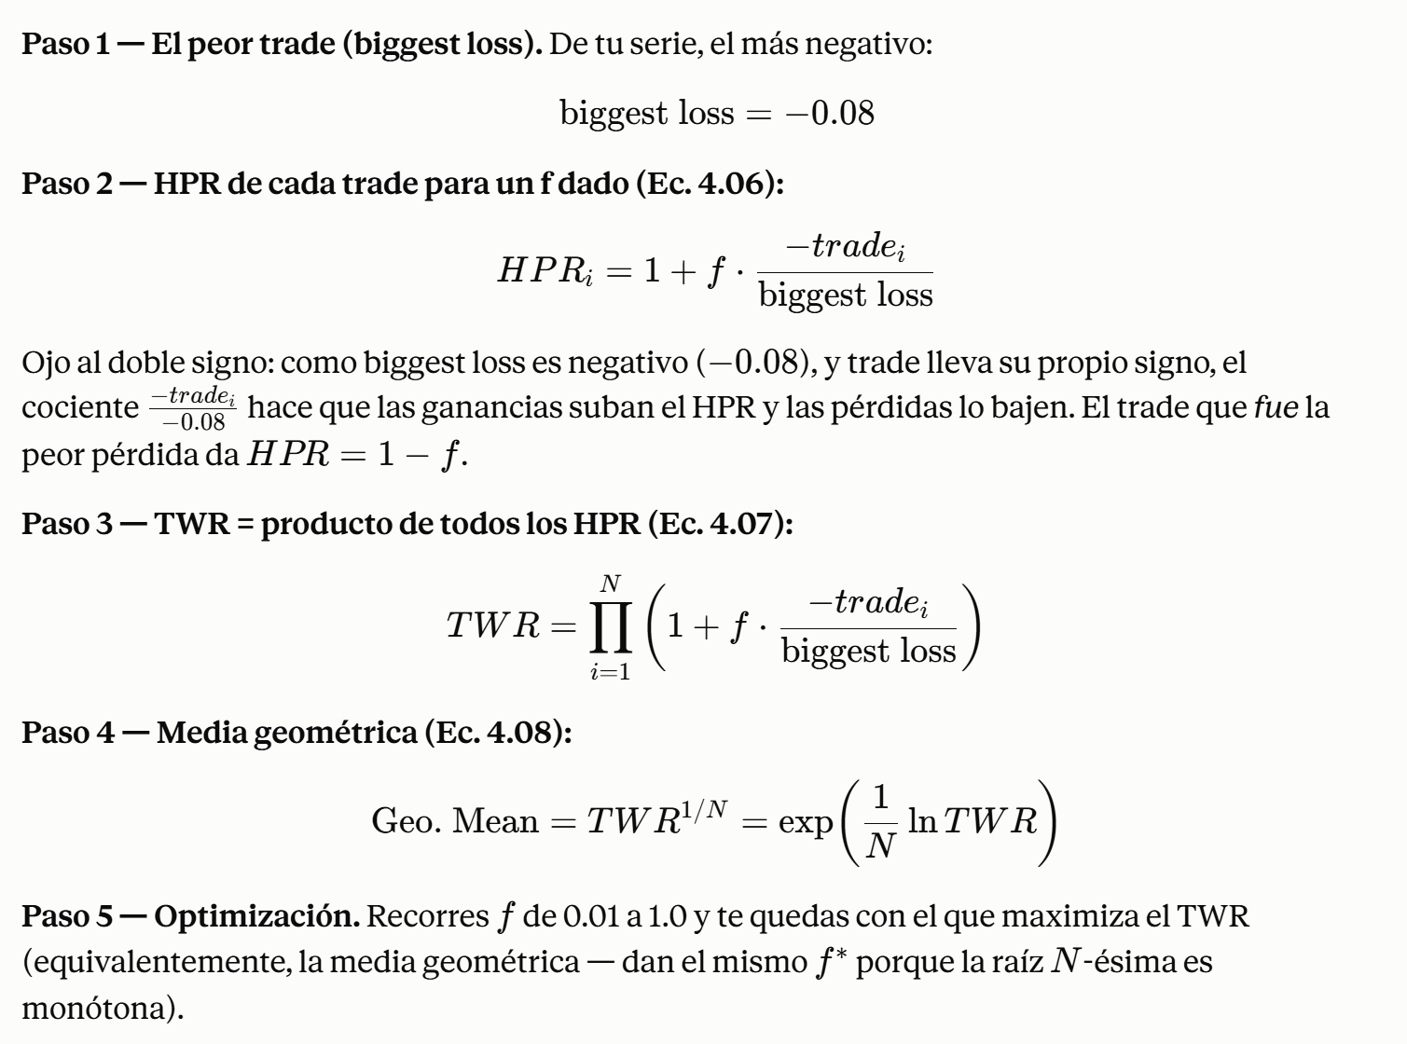
La solución a un path de retornos es el f optimo – Ralph Vince
Sufre del mismo problema que Kelly!

Slide 44
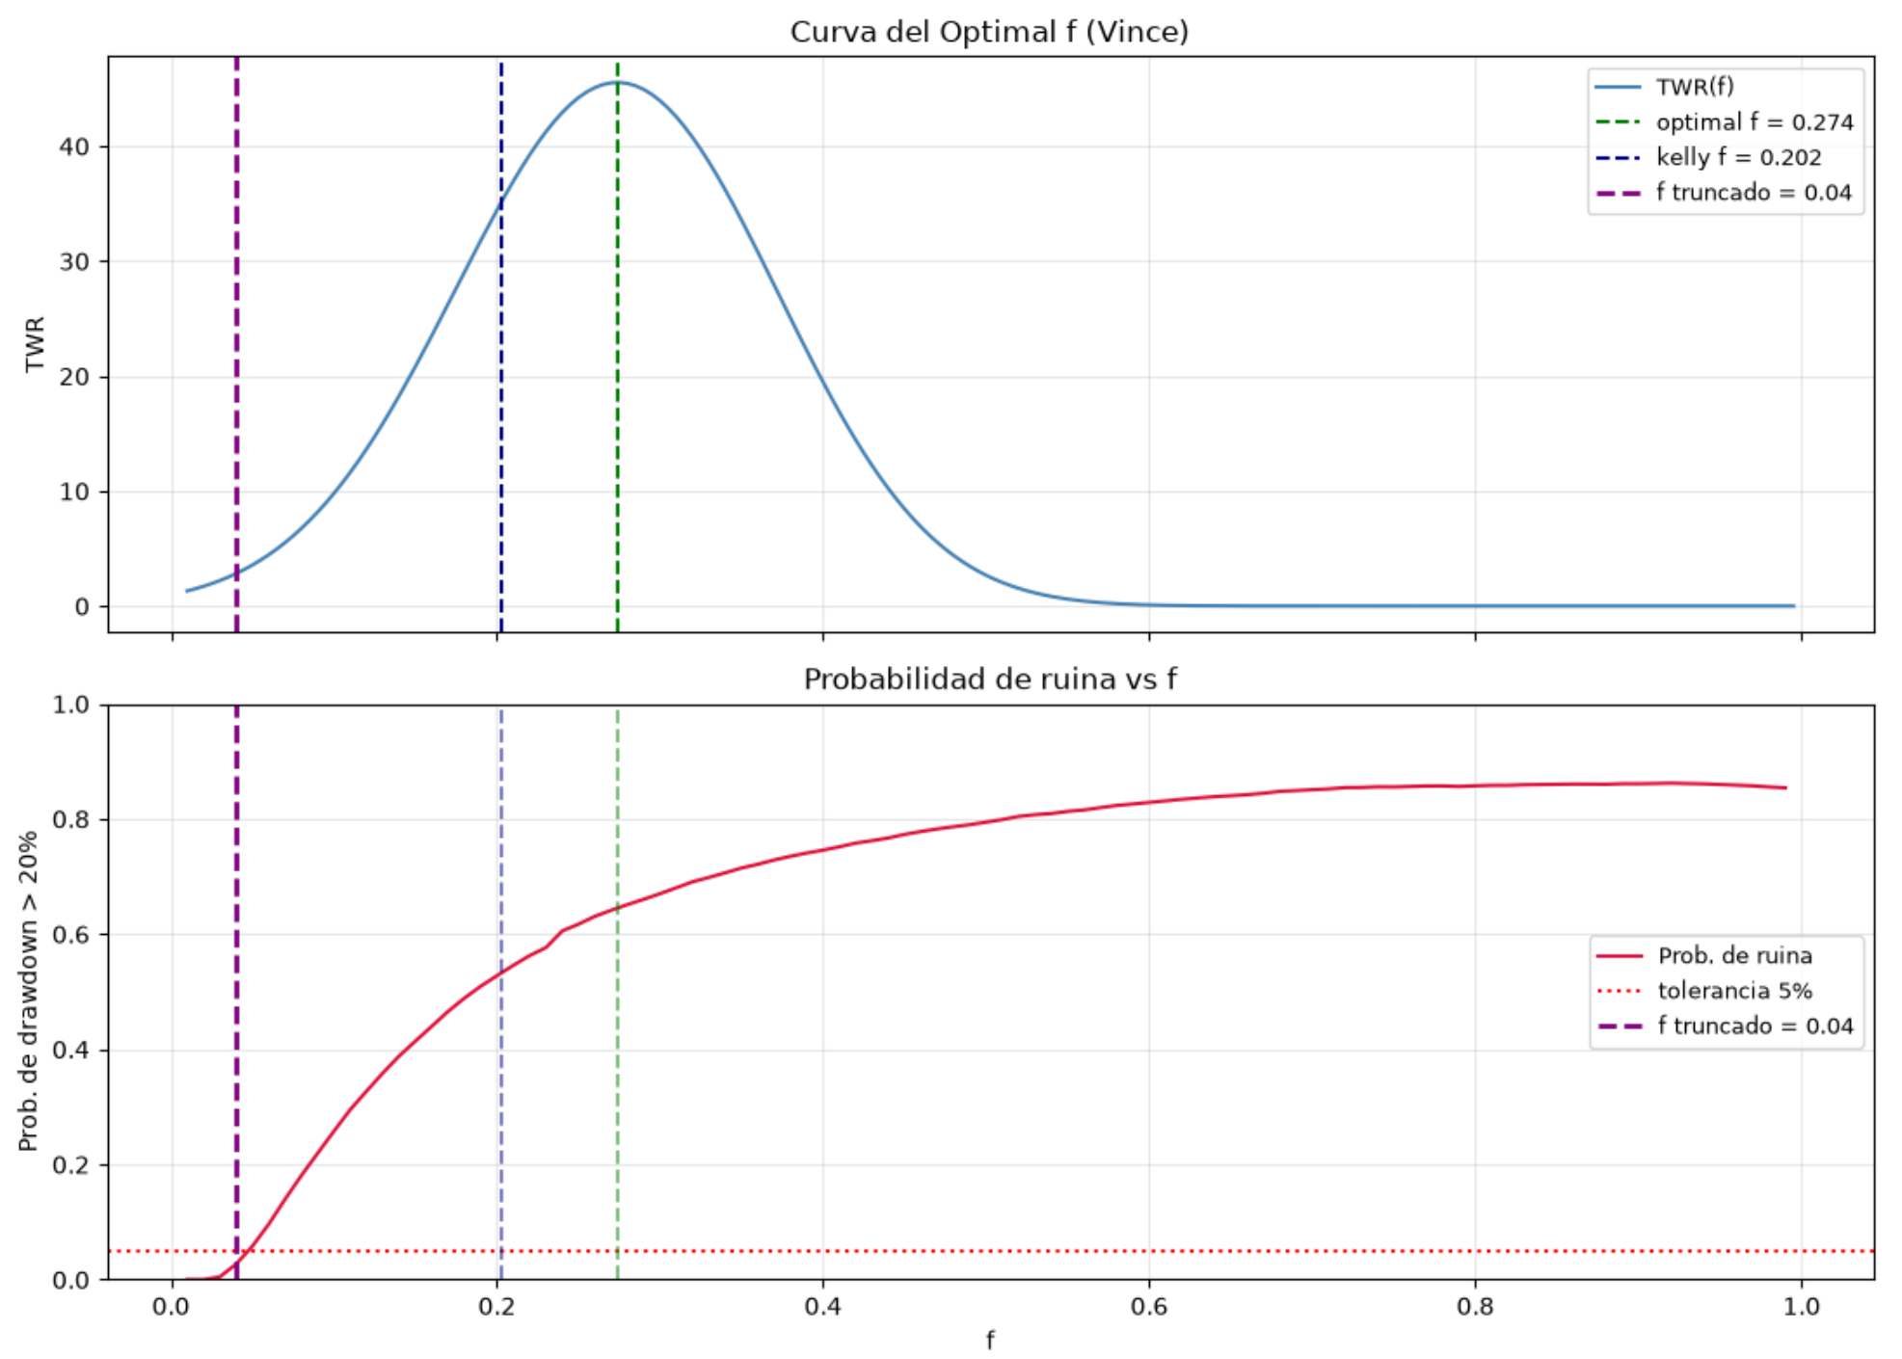
La solución para el drawdown es limitar la perdida

Slide 45
Como identificamos el risk reward

Slide 46
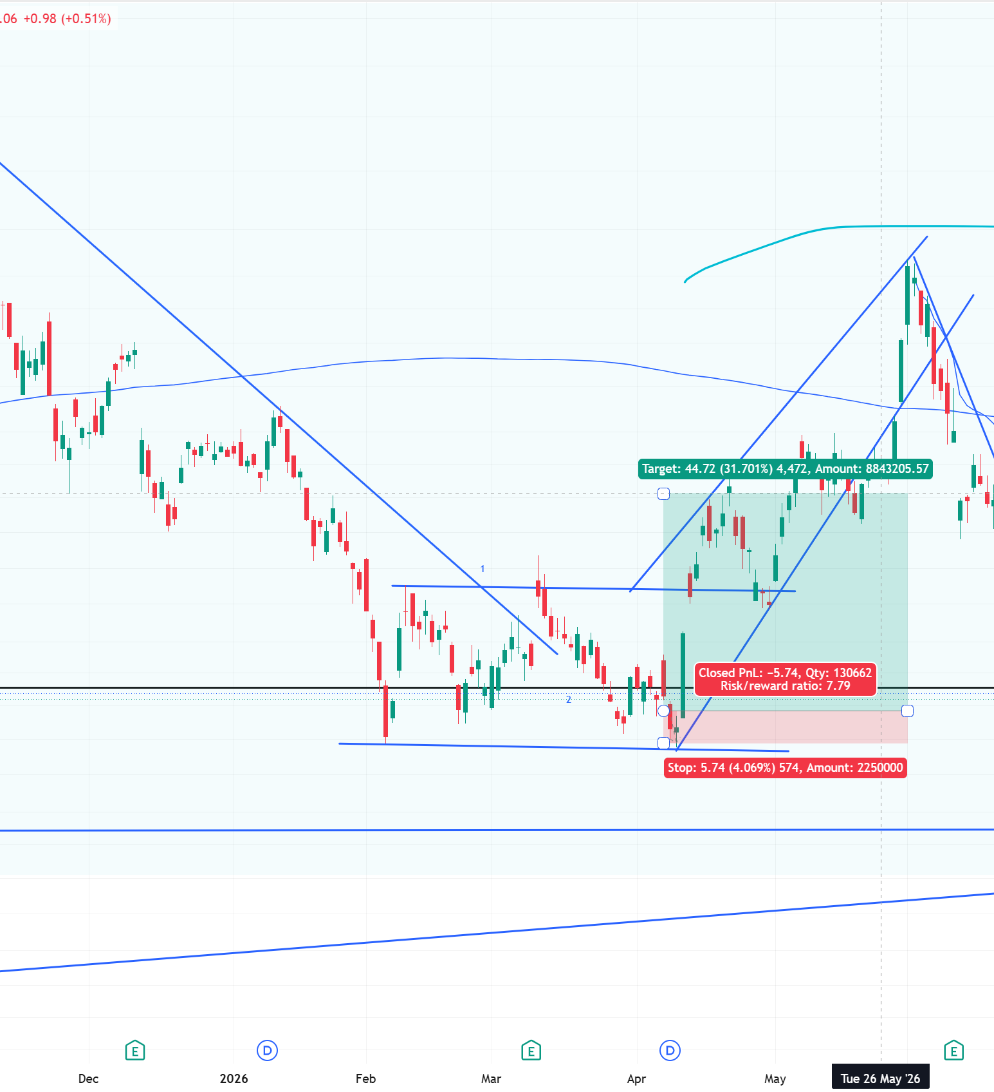
Ejemplo 1

Slide 47
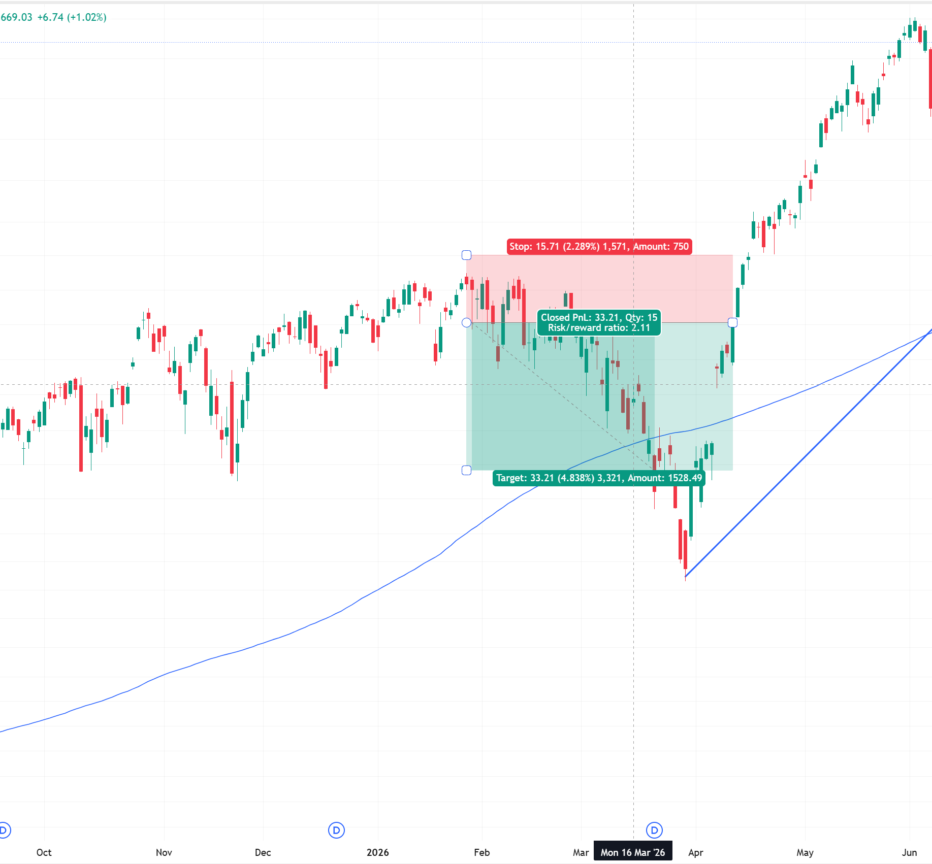
Ejemplo 2

Slide 48
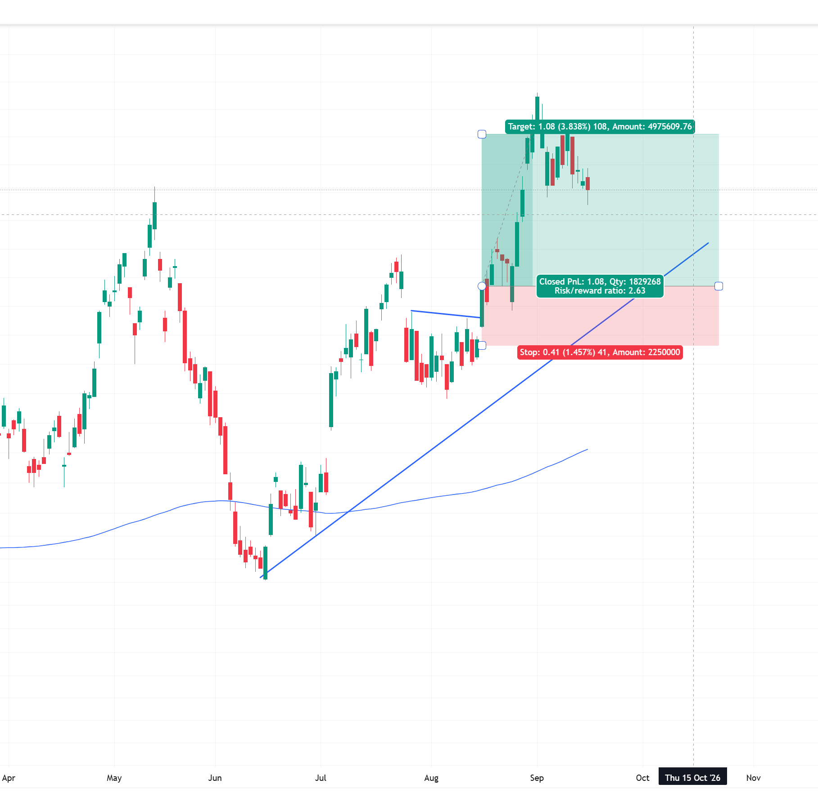
Ejemplo 3

Slide 49
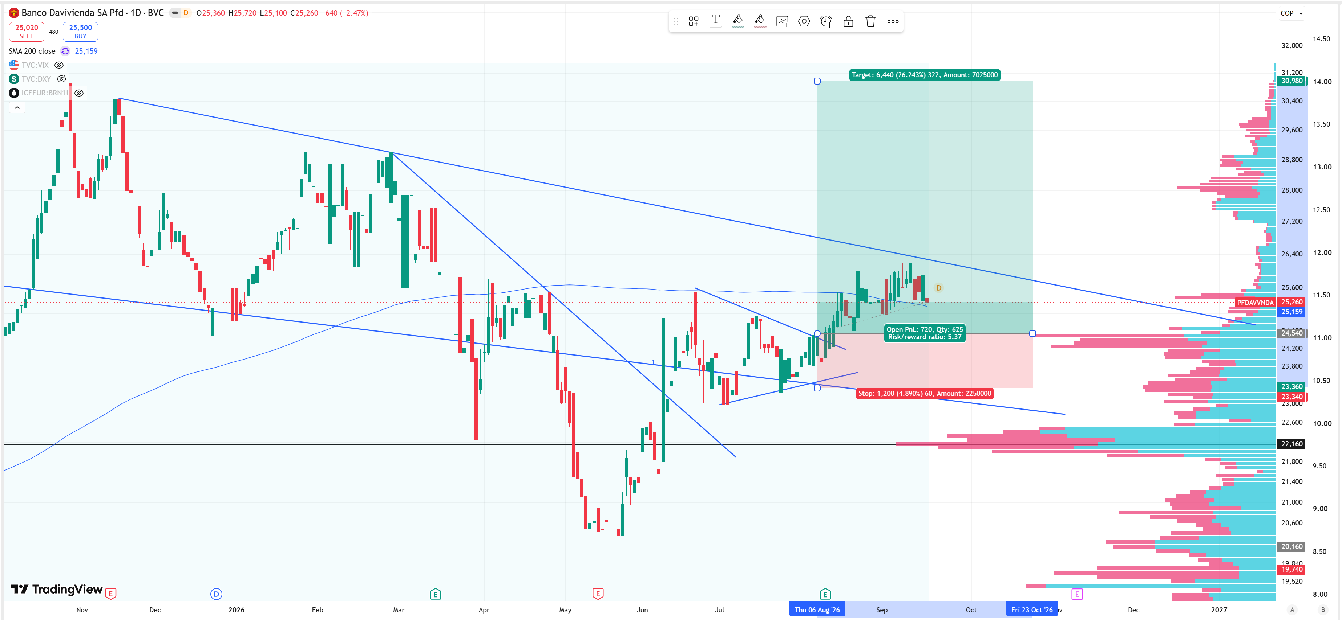
Ejemplo 4

Slide 50
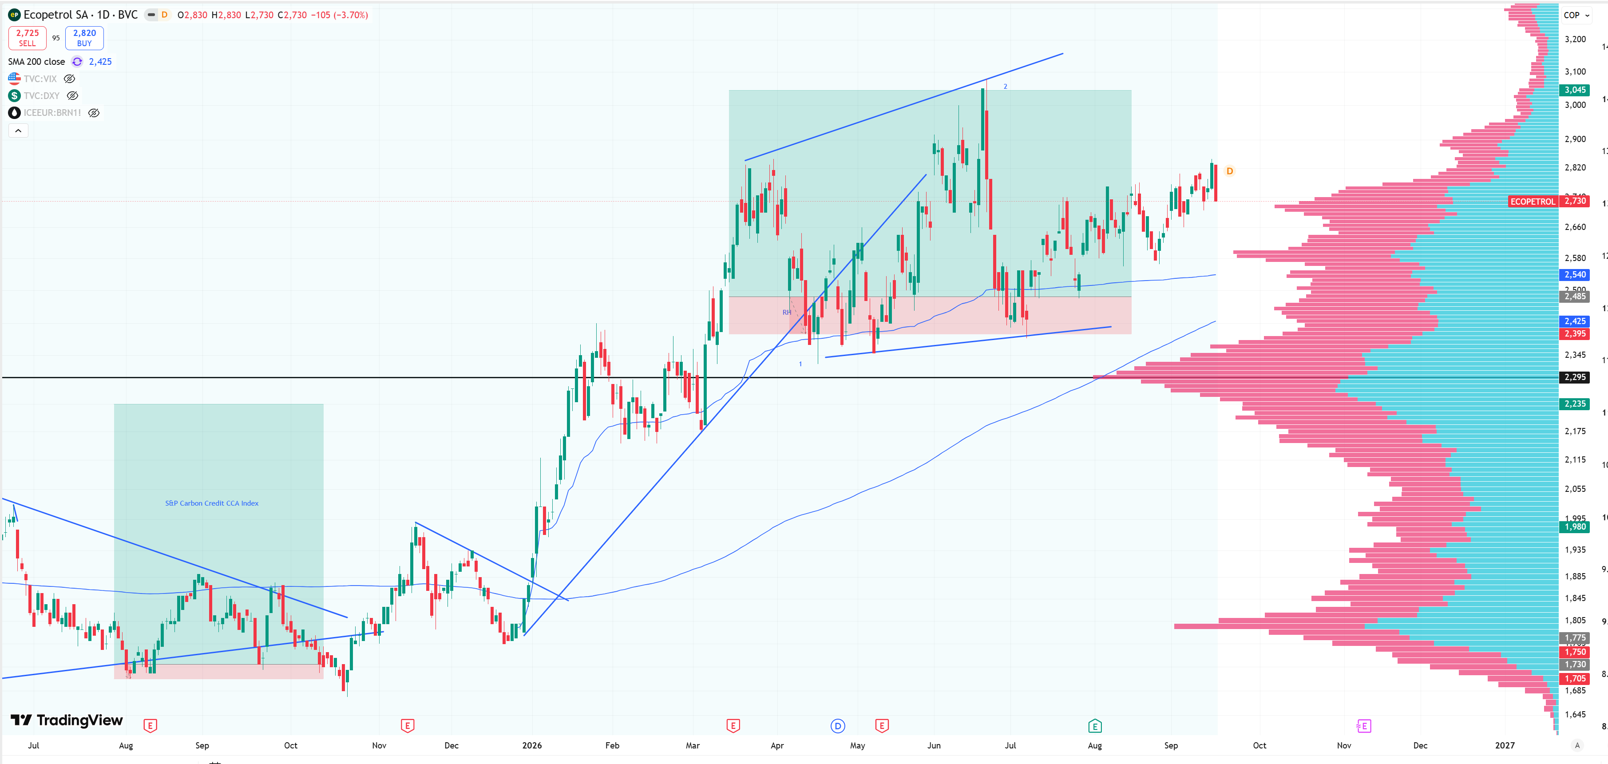
Ejemplo 5

Slide 51
Estrategia simple para iniciar

Slide 52
Retomemos los 3 ejes:
1. Asignar capital de Riesgo
Cuanto voy a arriesgar
2. No perder dinero:
Cuanto riesgo voy a usar
(risk)
3. Ganar lo que mas podamos:
Potencial de ganancia
(Reward)

Slide 53
1. Vamos a definir dos tipos de capital
1. Asignar capital de Riesgo
Capital de riesgo y ganancias retenidas
2. No perder dinero:
Cuanto riesgo voy a usar
(risk)
3. Ganar lo que mas podamos:
Potencial de ganancia
(Reward)

Slide 54
Cuanto vamos a arriesgar para no perder todo
1. Asignar capital de Riesgo
Capital de riesgo y ganancias retenidas
2. No perder dinero:
2% por trade (pero sabemos otras estrategias)
3. Ganar lo que mas podamos:
Potencial de ganancia
(Reward)

Slide 55
2. Las reglas para la administración de riesgo
Cuanto arriesgar?
Arriesgar 2%-3% por trade del capital disponible
A que entrar?
Posiciones con un Risk Reward de 1:3
Cuando aumentar el Riesgo?
Aumentar el capital de riesgo si ha hecho dinero
Fundamentado análisis
Riesgo medido en extensión de los movimientos (se vera mas adelante)
Ya entendimos de donde sale esto!
  Acá la clave esta en el risk reward:
  Al tener un risk reward de 1:3 se pueden equivocar el 75% de los tardes para estar en cero

Slide 56
Por que es importante el risk reward:
$$0≤P∗W+\left(1−P\right)∗L$$
$$donde L siempre es negativo$$
$$Si despejamos p:$$
$$\frac{1}{(1+rr)}≤P$$

Slide 57
Como preservar ganancias
1. Asignar capital de Riesgo
Capital de riesgo y ganancias retenidas
2. No perder dinero:
2% por trade (pero sabemos otras estrategias)
3. Ganar lo que mas podamos:
Preservar ganancias guardando 50% del profir per trade
(Reward)

Slide 58
3. Rentabilidad consistente, cómo hacerlo?
  Cada vez que se vuelva a positivo un trade se aparta el 50% de la ganancia del trade
  Ejemplo 3% de riesgo:
Capital de riesgo
T1: +100
Riesgo:
Ganancias retenidas
+3
+1.5 (+1.5)
T2: +101.5
Trades (1R/R)
3%
Capital de riesgo final
101.5
+3.045
3%
+3.0225
103.225
T3: +103.225
3%
-3.090
+3.0225 (+0)
99.93183
T4: +99.93
3%
+2.9979
+4.52 (1.499)

Slide 59
4. Retornos superiores
  Para retornos superiores se arriesgo parte de las ganancias nunca el capital inicial
  Se puede definir nivel de ganancias y usar estructuras apalancadas (opciones, futuros, etc)
Capital de riesgo
T1: +100
Riesgo:
Ganancias retenidas
+3
+1.5 (+1.5)
T2: +101.5
Trades (1R/R)
3%
Capital de riesgo final
101.5
+3.045
3%
+3.0225
103.225
T3: +103.225
3%
-3.090
+3.0225 (+0)
99.93183
T4: +99.93
3%
+2.9979
+4.52 (1.499)

Slide 60
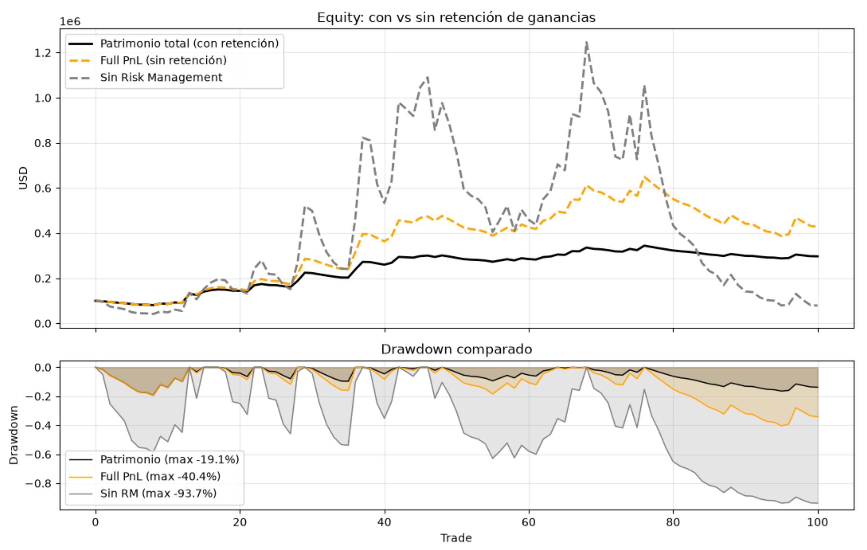
Ejemplo:

Slide 61

Conclusiones:
Que cuento tan largo para decir:
Una posición mas grande, tiene un mayor riesgo de ruina (el agua moja)
Iniciar haciendo trading discrecional tiene baja probabilidad de éxito (win rate), por lo que buscar risk rewards altos permite ganar en el largo plazo
Importante empezar con un sizing pequeño
Kelly y F optimo permiten saber como tener el mejor size en su estrategias (pero necesita datos)
La idea es durar lo suficiente para aprender
Yo convenciendo a mis amigos de aprender de risk management

Slide 62
Anexos kelly

Slide 63
Formalicemos como saber el valor optimo – Fixed Fraction
P
Wf = (1+2f)*(1+2f)
P
Wf = f+2*f+(1-f) =1+2f
W0
1-P
Wf = (1+2f)*(1-f)
P
Wf = (1-f)*(1+2f)
1-P
Wf=f-f+(1-f) = 1-f
1-P
Wf = (1-f)*(1-f)

Slide 64





Formalicemos como saber el valor optimo – Fixed Fraction
P
Wf = (1+2f)*(1+2f)
$$W_{N}={(1+2∗f)}^{K}$$
P
Wf = 1+2f
W0
1-P
Wf = (1+2f)*(1-f)
$$W_{N}=(1+2∗f)∗{(1−f)}^{K−1}$$
P
Wf = (1-f)*(1+2f)
1-P
$$W_{N}=(1−f) ∗{(1+2∗f)}^{K−1}$$
Wf=1-f
1-P
Wf = (1-f)*(1-f)
$$W_{N}={(1−f)}^{N}$$
$$W_{N}={(1+2∗f)}^{K}∗{(1−f)}^{N−K}$$

Slide 65


Formalicemos como saber el valor optimo – Fixed Fraction
Ahora queremos buscar la tasa de crecimiento promedio de todos los N intentos
$$W_{0}∗{\left(1+g\right)}^{N}=W_{0}∗{(1+2∗f)}^{K}∗{(1−f)}^{N−K}$$
$${\left(1+g\right)}^{N}={(1+2∗f)}^{K}∗{(1−f)}^{N−K}$$
$$\left(1+g\right) ={(1+2∗f)}^{K/N}∗{(1−f)}^{(N−K)/N}$$
$$\left(1+g\right) ={(1+2∗f)}^{P}∗{(1−f)}^{1−P}$$

Slide 66
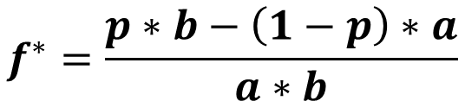
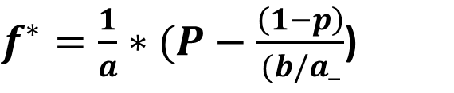
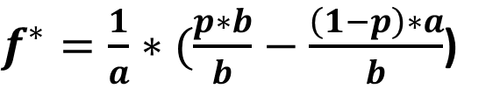
Al encontrar los valores óptimos llegamos a una formula – El criterio de Kelly
Generalizando si ganamos b unidades y perdemos a unidades
$$\left(1+g\right) ={(1+b∗f)}^{P}∗{(1−a∗f)}^{1−P}$$
$$f^{∗}=\frac{p∗b−\left(1−p\right)∗a}{a∗b}$$
$f^{∗}=\frac{1}{a}∗(\frac{p∗b}{b}−\frac{\left(1−p\right)∗a}{b}$)
$f^{∗}=\frac{1}{a}∗(P−\frac{\left(1−p\right)}{(b/a_}$)

